Slide 1


TRƯỜNG TIỂU HỌC ÁI MỘ A
Bài giảng điện tử Tiếng Việt lớp 1
Tên bài: oăng - oăc (tiết 1)

Slide 2

MÔN: TiẾNG ViỆT – LỚP 1
Phân môn: Học vần
Bài 130. oăng - oăc (tiết 1)

Slide 3

Thử tài
của bạn

Slide 4



Hãy đọc các từ sau:
Cô khen !
áo choàng xoạc chân

Slide 5
Hãy đọc đoạn thơ sau:
Cô dạy em tập viết
Gió đưa thoảng hương nhài
Nắng ghé vào cửa lớp
Xem chúng em học bài.
Cô khen !

Slide 6
Điền vần oac hay oat?
Cô khen !
nứt t……………….
oac

Slide 7
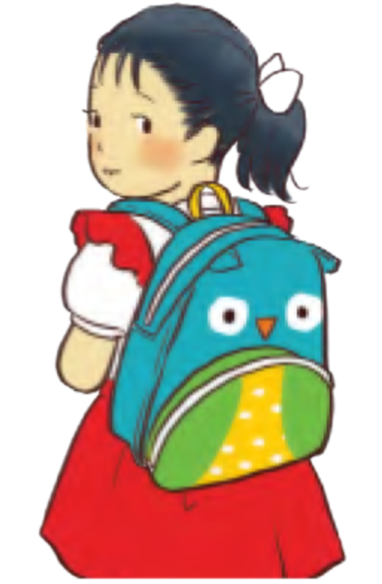
Nhìn tranh và nói 1 câu thích hợp.
Cô khen !

Slide 8

Bài 130.
oăng – oăc

Slide 9

KHÁM PHÁ

Slide 10
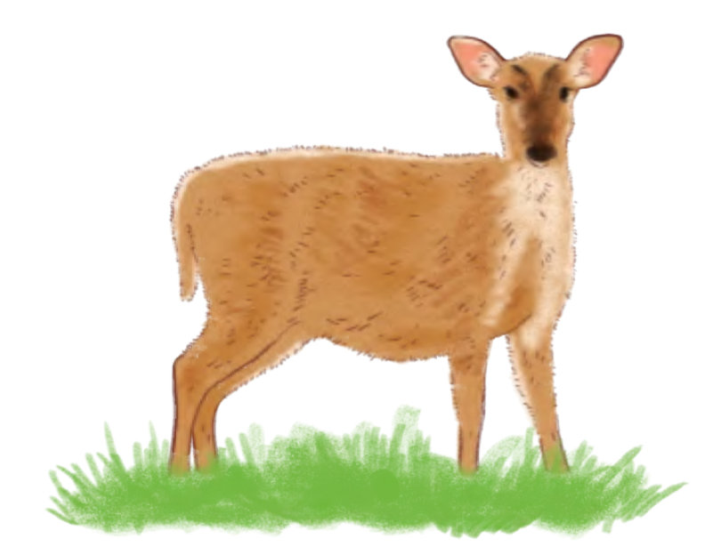

oăng
oăng
o
ă
ng
oăng
con hoẵng

Slide 11
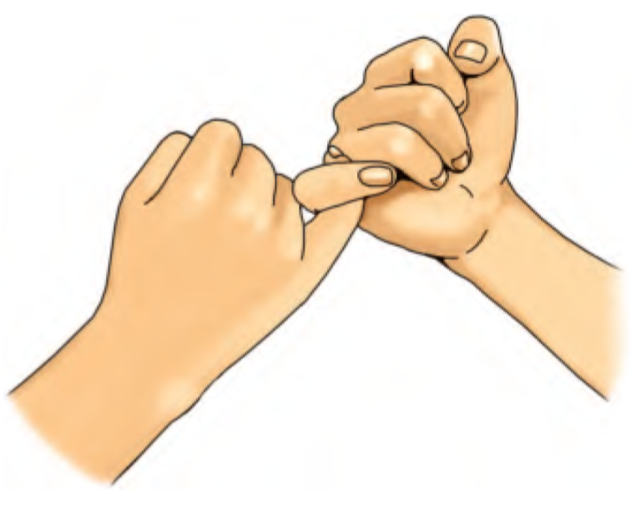
oăc
oăc
o
ă
c
ngoắc tay
oăc

Slide 12
o
ă
ng
o
ă
c

Slide 13
oăng
oăc
oăng
con hoẵng
ngoắc tay
oăc

Slide 14

oăng oăc

Slide 15
hoẵng
oăng
ngoắc
oăc

Slide 16


Slide 17



Luyện tập

Slide 18
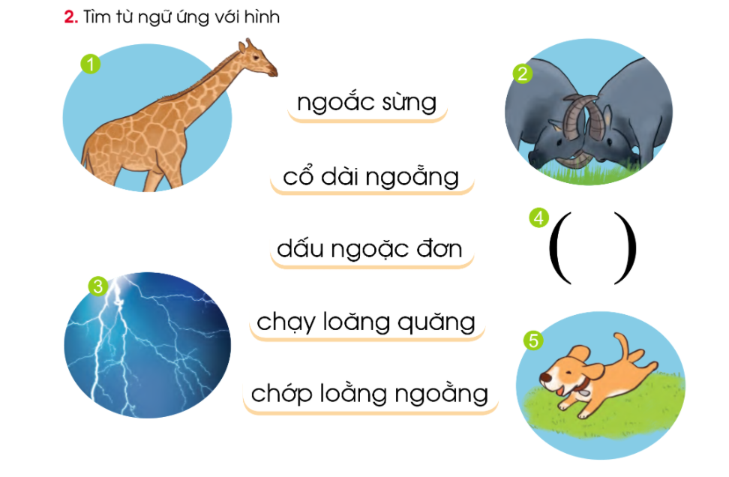

Slide 19
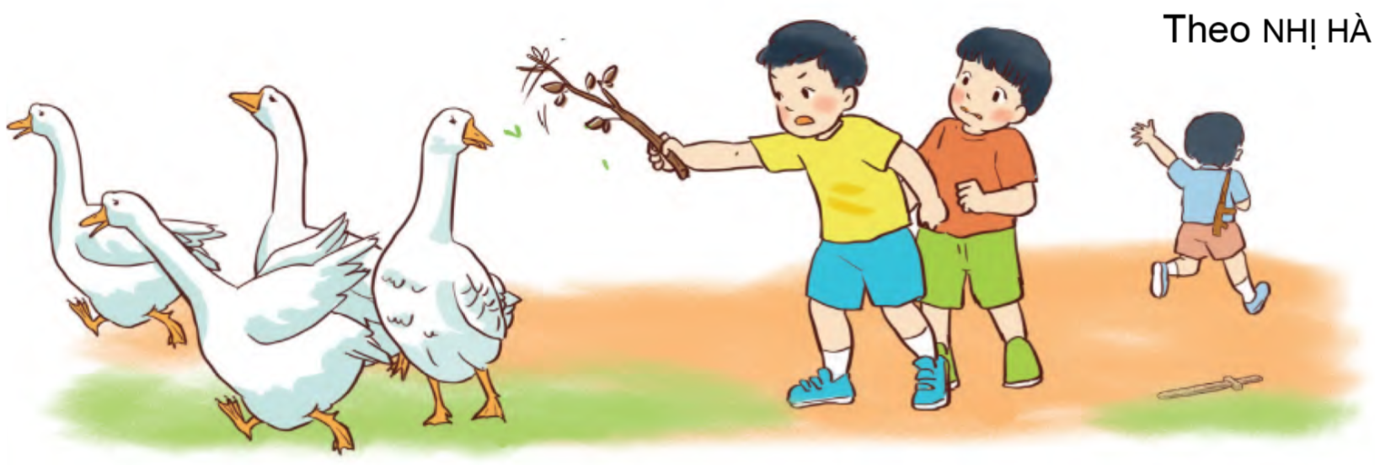
Tiến
Thắng
Hoằng

Slide 20
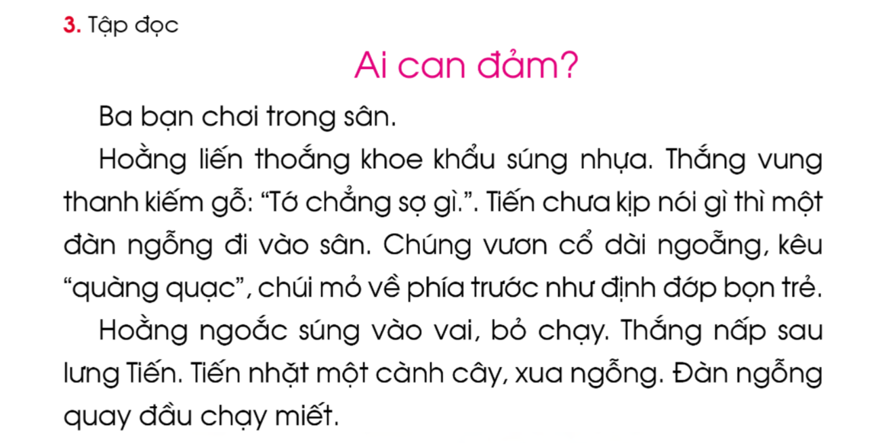

Slide 21
1
2
3
4
5
6
7
8
9
10

Slide 22





Dặn dò

